Slide 1






A. Khởi Động

Slide 2
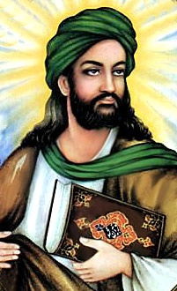

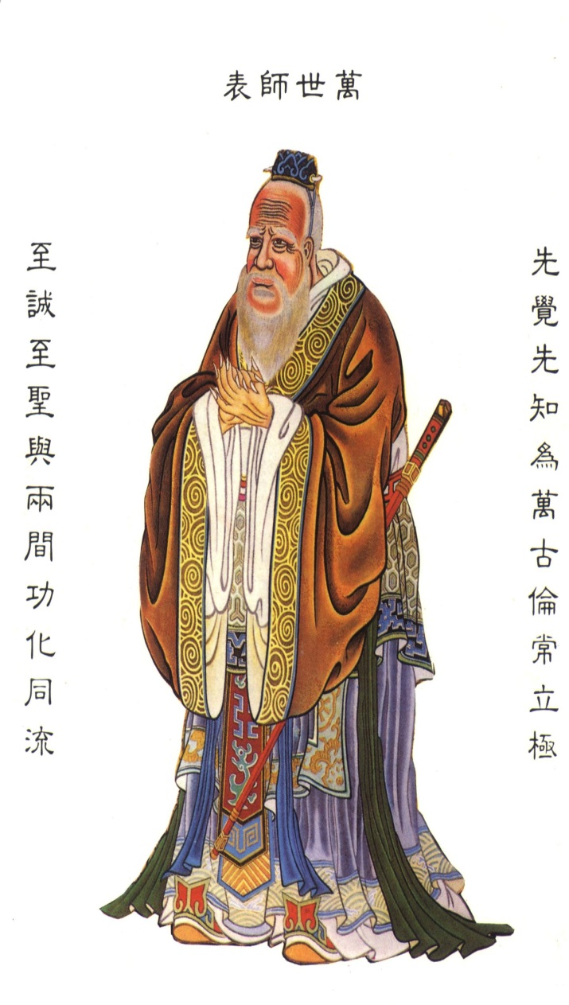
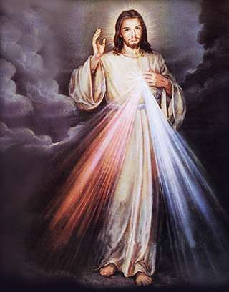
Hồi giáo
Phật giáo
Nho giáo
Thiên chúa giáo

Slide 3
Bài 1: Quá trình hình thành và phát triển của chế độ phong kiến ở TÂY Âu (t2)

Slide 4
NỘI DUNG
Quá trình hình thành xã hội phong kiến ở Tây Âu.
Lãnh địa phong kiến và quan hệ xã hội của chế độ phong kiến ở Tây Âu.
Sự ra đời của Thiên chúa giáo.
Sự xuất hiện và vai trò của thành thị trung đại.

Slide 5
3. Sự ra đời của Thiên chúa giáo

Slide 6
TRẢ LỜI NHỮNG CÂU HỎI SAU
01
03
Ai là người sáng lập ra thiên chúa giáo
Thiên chúa giáo ra đời vào thời gian nào?
02
04
Thiên chúa giáo ra đời có tác dụng gì?
Thiên chúa giáo ra đời ở đâu?
CẶP ĐÔI

Slide 7
01
Thiên chúa giáo ra đời vào thời gian nào?
Thiên chúa giáo ra đời vào đầu công nguyên

Slide 8
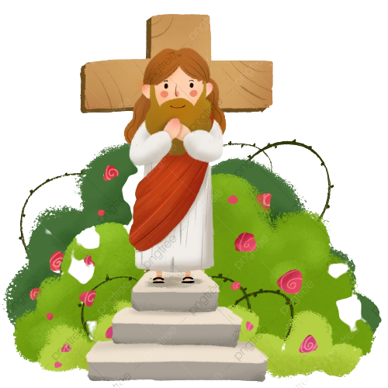
Thiên chúa giáo ra đời vào ở vùng Giê-ru-sa-lem (thuộc Pa-le-xtin ngày nay).

Slide 9
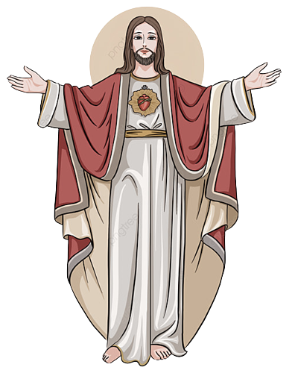
Chúa Giê-su là người sáng lập ra Thiên Chúa giáo

Slide 10
04
Thiên chúa giáo ra đời có tác dụng gì?
- Là tôn giáo của những người nghèo khổ và bị áp bức
- Về sau trở thành công cụ cai trị về mặt tinh thần của giai cấp thống trị.

Slide 11
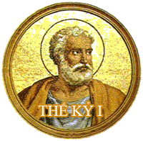
GIÁO HOÀNG ĐẦU TIÊN
Th. PETRUS (Phêrô) (? - *64) sinh tại Bethsaida miền Galilee Palestine. Ngài nhận quyền lãnh đạo tối cao trong Giáo Hội từ chính Chúa Giêsu Kitô để chuyển giao cho những người kế vị đã thiết lập luật lệ cho Giáo Hội sơ khai. Ngài bị bắt và xin lãnh án bị đóng đinh vào thập giá lộn ngược đầu năm 64 hay 67.

Slide 12
Bài 1: Quá trình hình thành và phát triển của chế độ phong kiến ở châu Âu (t2)
3. Sự ra đời của Thiên chúa giáo
- Thiên Chúa giáo ra đời vào đầu Công nguyên ở vùng Giê-ru-sa-lem.
- Ban đầu đây là tôn giáo của những người nghèo khổ, bị áp bức sau này trở thành công cụ cai trị về mặt tinh thần của giai cấp thống trị.
- Đến thế kỉ IV, Thiên Chúa giáo được công nhận là quốc giáo của đế quốc La Mã.

Slide 13
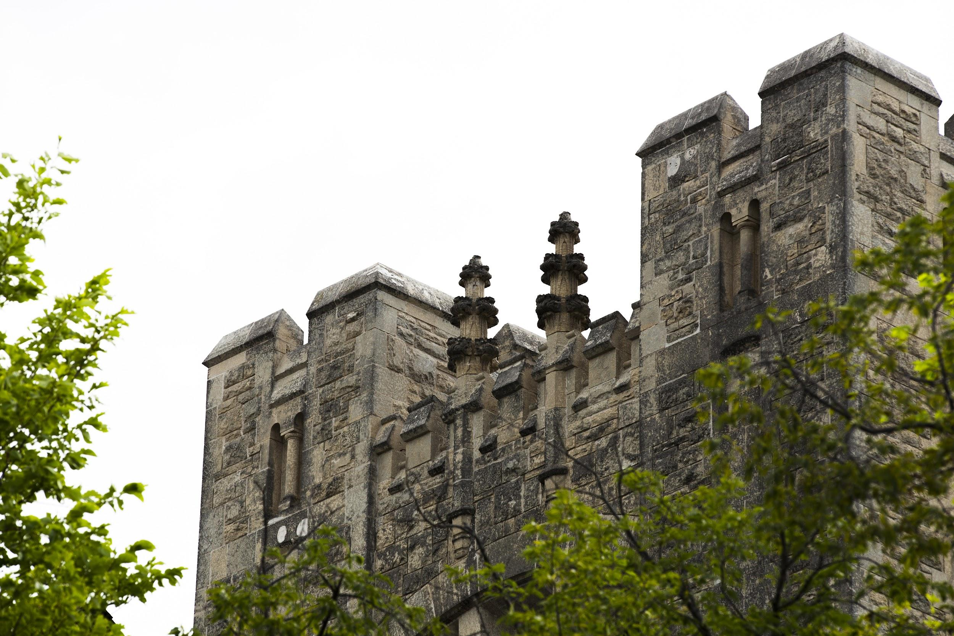
4. Sự xuất hiện và vai trò của thành thị trung đại

Slide 14

4. Sự xuất hiện và vai trò của thành thị trung đại
a. Sự xuất hiện của thành thị trung đại
Em hãy nêu nguyên nhân ra đời của thành thị trung đại?

Slide 15
4. Sự xuất hiện và vai trò của thành thị trung đại
a. Sự xuất hiện của thành thị trung đại
THÀNH
THỊ
Một số thợ thủ công tìm cách bỏ trốn khỏi lãnh địa hoặc dùng tiền chuộc lại thân phận tự do.
Thủ công nghiệp phát triển, hàng hoá sản xuất ngày càng nhiều.
TRUNG
ĐẠI
Thành thị do các lãnh chúa lặp ra hoặc được phục hồi từ những thành thị cổ đại
Họ đến những nơi đông người để lập các xưởng sản xuất và bán hàng

Slide 16
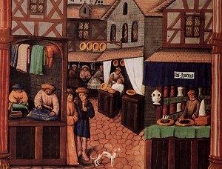
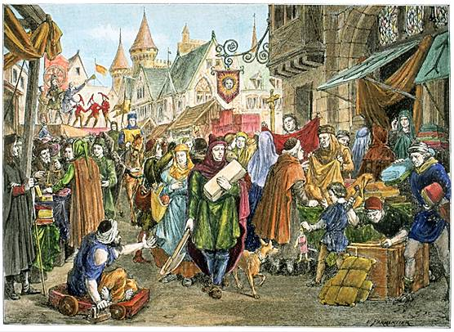
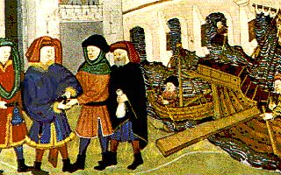
Cảnh sinh hoạt trong thành thị phương Tây thời Trung đại .

Slide 17
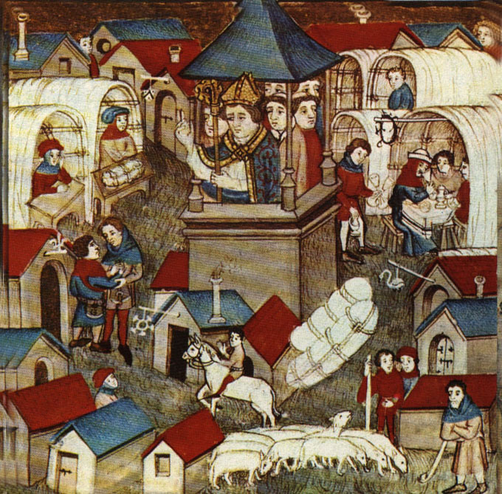
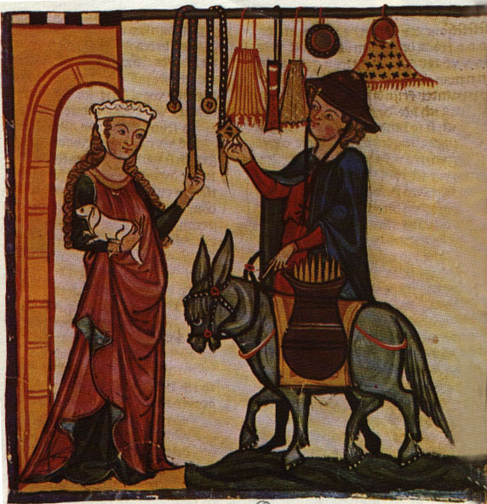
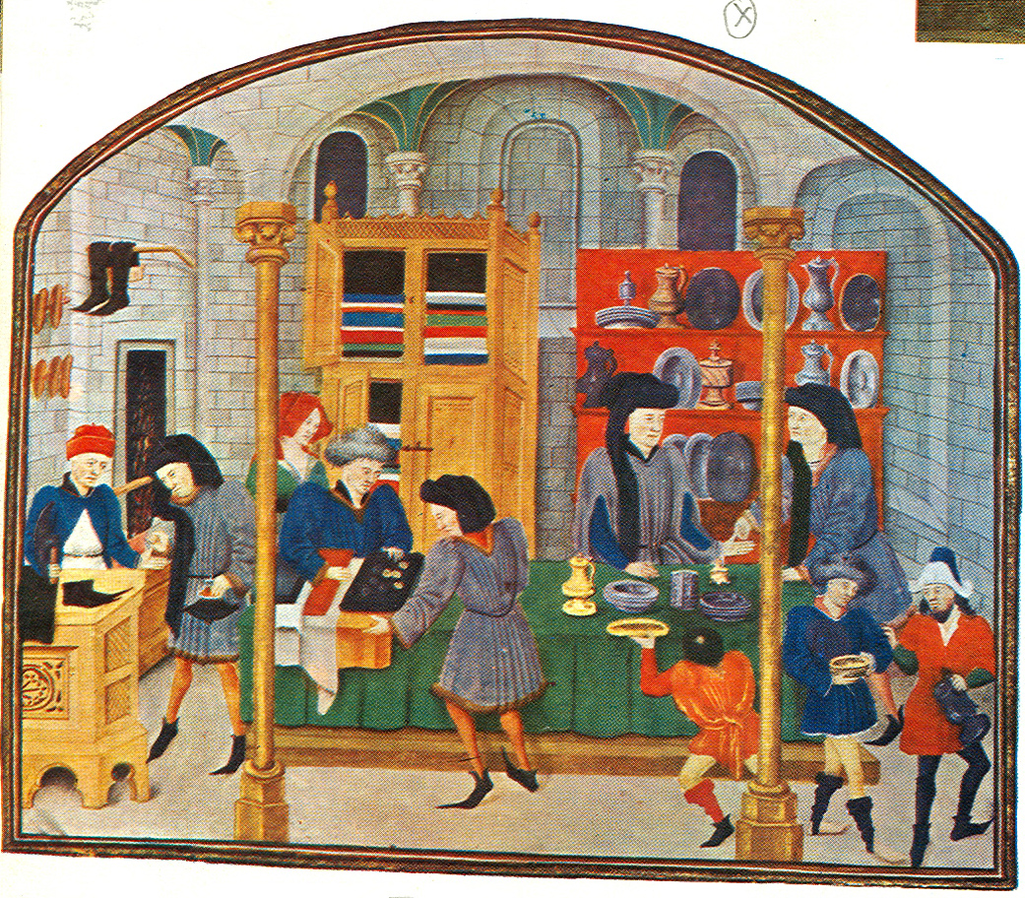
Cảnh mua bán ở thành phố

Slide 18

Thành phố Phi-ren-xê (I-ta-li-a) được thành lập từ thời trung cổ

Slide 19
4. Sự xuất hiện và vai trò của thành thị trung đại
a. Sự ra đời của thành thị trung đại
Cuối thế kỉ XI, sản xuất phát triển, hàng hóa thừa được đem đi trao đổi, buôn bán ở những nơi đông người và lập xưởng sản xuất → thị trấn ra đời → thành thị trung đại xuất hiện.
Cư dân sống trong thành thị chủ yếu là thương nhân và thợ thủ công.

Slide 20
4. Sự xuất hiện và vai trò của thành thị trung đại
b. Vai trò của thành thị trung đại
Em hãy nêu vai trò ra đời của thành thị trung đại?

Slide 21





4. Sự xuất hiện và vai trò của thành thị trung đại
a. Vai trò của thành thị trung đại
Vai trò
Phá vở kinh tế tự nhiên của các lãnh địa.
Tạo cơ sở để xây dựng nền văn hoá mới
Tạo điều kiện cho sự hình thành và phát triển của kinh tế hàng hoá
Góp phần xoá bỏ CĐPK phân quyền, xây dựng CĐPK tập quyền
Mang lại không khí tự do, cởi mở
Đưa đến sự xuất hiện của tầng lớp thị dân

Slide 22
Thành phố Phi-ren-xê (I-ta-li-a) được thành lập từ thời trung cổ

Slide 23
Hội chợ Sămpanhơ: (Foires de Champagne), tên cổ chỉ một vùng ở đông bắc nước Pháp, thủ phủ là Tơroiê (Troyes), nay thuộc các quận Ôbơ (Aube), Macnơ (Marne), Acđen (Ardennes). Vốn là xứ sở nuôi cừu, đồng cỏ, rừng cây, vườn nho và rượu vang nho (sau này là tên gọi chung của rượu vang nho). Từ thế kỉ 5 đến thế kỉ 10, là lãnh địa công tước dưới vương triều Mêrôvanhgiêng (Mérovingiens), lãnh địa bá tước thời Carôlanhgiêng (Carolingiens) của gia đình Bloa (Blois). Năm 1285, vua Philip (Philippe) lên ngôi, biến Sămpanhơ thành đất nhà vua. Do đó, HCS vừa gần khu vực buôn bán Đông - Bắc Âu, vừa tránh được sự sách nhiễu của các lãnh chúa, trở thành một trong những trung tâm buôn bán, hội chợ nổi tiếng nhất Châu Âu trong các thế kỉ 11 - 13.

Slide 24

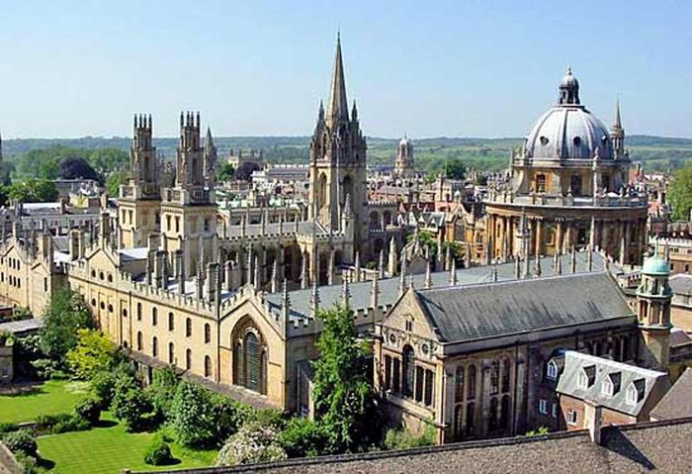
Thế kỉ XIII, thị dân bắt đầu lập ra một số trường đại học.

Slide 25

Phong kiến tập quyền là chế độ phong kiến ở giai đoạn đã có một chính quyền tập trung ở trung ương do nhà vua nắm giữ. Chế độ phong kiến tập quyền là chế độ phong kiến đã phát triển hơn chế độ phong kiến phân quyền. Cơ sở của chế độ này là nền kinh tế hàng hóa - tiền tệ đã phát triển một bước, các thị dân ủng hộ nhà vua xây dựng nên chính quyền tập trung, xóa bỏ tình trạng cát cứ địa phương để hàng hóa giao lưu thuận lợi.Dưới vua là các quan lại có chức vụ thấp dần.

Slide 26
4. Sự xuất hiện và vai trò của thành thị trung đại
b. Vai trò của thành thị trung đại
Về kinh tế: Các nghành nghề và hội chợ, thống nhất thị trường, phá vỡ kinh tế lãnh địa
Về chính trị: Nhu cầu phát triển kinh tế dẫn đến việc ra đời và phát triển đã góp phần xóa bỏ chế dộ phong kiến phân quyền với biểu tượng là lãnh địa.
Về văn hóa: Mở mang tri thức

Slide 27
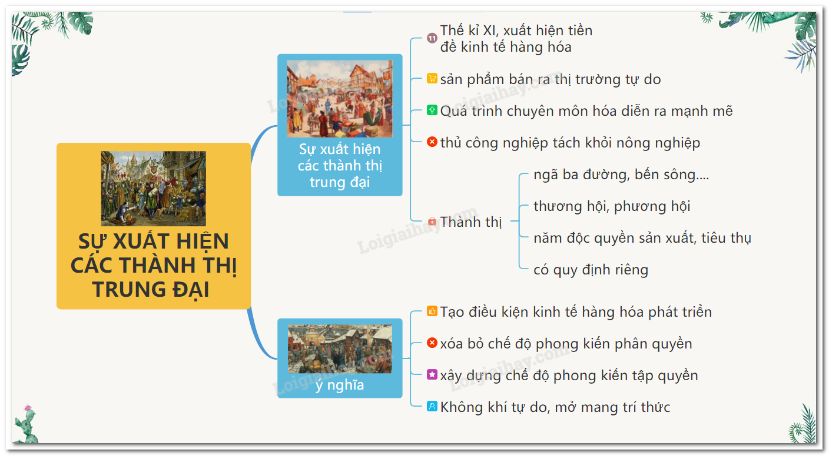

Slide 28


LUYỆN TẬP

Slide 29



Trò Chơi Kéo Co

Slide 30
Cách chơi
Các em học sinh sẽ trả lời câu hỏi để giúp đội mình kéo thắng đội bạn. Mỗi câu trả lời đúng trong thời gian quy định sẽ giúp đội mình thắng 1 hiệp.
Trường hợp cả hai đội không trả lời đúng sẽ coi như hòa. Hiệp đó không tính vào số hiệp thắng.
Kết thúc trò chơi đội nào có số hiệp thắng nhiều hơn (tương đương với trả lời đúng nhiều câu hỏi hơn) sẽ là đội chiến thắng.

Slide 31


Câu Hỏi
15
14
13
12
11
10
9
8
7
6
5
4
3
2
1
0
Vì sao xuất hiện thành thị trung đại?
A. Vì hàng thủ công sản xuất ngày càng nhiều
C. Vì quý tộc chiếm được những vùng đất rộng lớn
B. Vì nông dân bỏ làng đi kiếm sống
D. Vì số lượng lãnh chúa ngày càng tăng

Slide 32
Câu Hỏi
15
14
13
12
11
10
9
8
7
6
5
4
3
2
1
0
Ai là người sáng lập ra Thiên Chúa giáo?
A. Phật Thích Ca
C. Khổng Tử
B. Chúa Giê-su
D. Mạnh Tử

Slide 33
Câu Hỏi
Thiên Chúa giáo ra đời vào ở vùng Giê-ru-da-lem nay thuộc quốc gia nào?
15
14
13
12
11
10
9
8
7
6
5
4
3
2
1
0
A. Anh
C. Pa-le-xtin
B. Pháp
D. Mỹ

Slide 34
Câu Hỏi
15
Thiên Chúa giáo ra đời vào khoảng thời gian nào?
14
13
12
11
10
9
8
7
6
5
4
3
2
1
0
A. Thế kỉ II
C. Thế kỉ X
B. Cuối công nguyên
D. Đầu công nguyên

Slide 35

VẬN DỤNG
Sưu tầm và cho biết một số dấu ấn tiêu biểu của thành thị trung đại còn được gìn giữ và phát triển đến ngày nay.

